Slide 1
報告事項３
第12回 水と光のまちづくり推進会議資料
2021年1月14日
光のまちづくり推進委員会

Slide 2
大阪光のまちづくり２０２０構想までの取り組み
1
動 き
２００４年 光のまちづくり企画検討委員会設立
光のグランドデザイン（光のネックレス構想を含む）策定
２０１０～２０１９年 ２０２０構想スタート
第１フェーズ(2010～2013)、第２フェーズ(2014～2016)、第３フェーズ(2017～2019)
「水と光の首都大阪」のブランドを確立
成 果
〇水と光の首都大阪に向け、中之島エリアにおいて官民一体となった世界を魅了する夜間景観が形成。
〇中之島での成功事例を他エリアに拡大 「エリア別光のまちづくり検討資料」の策定、
「光のまちづくり技術指針(第２版)」（改定）
〇永続的な夜間景観の形成 「メンテナンス検討資料」の策定・公開
〇大阪市景観計画において、「大阪光のまちづく2020構想」などの関連計画と整合を図りながら、
夜間景観形成に取り組むよう定義された。
課題・予見
〇機器更新の財源確保、永続的な夜間景観形成のための設備維持・更新

Slide 3
大阪光のまちづくり２０３０構想の策定に向けた方向性と仕組み
２
２０３０年に向けた方向性の整理
〇これからの１０年は、「水と光の首都大阪」をよりオンリーワンに輝かせ、期待感を喚起していく必要がある。
「水と光の首都大阪のブランド」
2020構想
2030構想
【ブランド】
「確立」
「浸透・発信」
（取組みの発展・拡大）
光のまちづくりに関する新たな仲間、関わりある人々を増やす事
※「官民協業」というよりは、「総合力」 で牽引
【前 提】
水 と 光 の 首都 大阪
(歴史) × （社会）＝（新しいものの創出）
大阪光のまちづくり2030構想
取組の方向性（案）
光が「水の都」に果たすべき役割は、「大阪らしさ」を際立
たせる事であり、その結果、「水の都・大阪」を通じて、
「光」への関心を高め、光のまちづくりに繋げていく事。
単に水と調和した景観を生み出すだけでなく、新たな文化
や産業・技術にスポットを当てる事が光の意義。
１．海と川を包含する「水と光の東西軸(仮称)」の創出
２．大阪都心での官民共創による夜間景観形成
３．情報発信と情報共有のためのプラットフォームづくり
3
4
II
上記１～３の推進にあたり、光のまちづくりにおいても
ＳＤＧｓに貢献する必要がある
〇光のまちづくりにより、新たな文化や産業・技術にスポット
を当て、新たな仲間、関わりある人々を増やす。
→ ブランド価値を高めつつ、まちの人々を牽引
「ＳＤＧｓに向けた光のまちづくり」の定義・実践
５

Slide 4
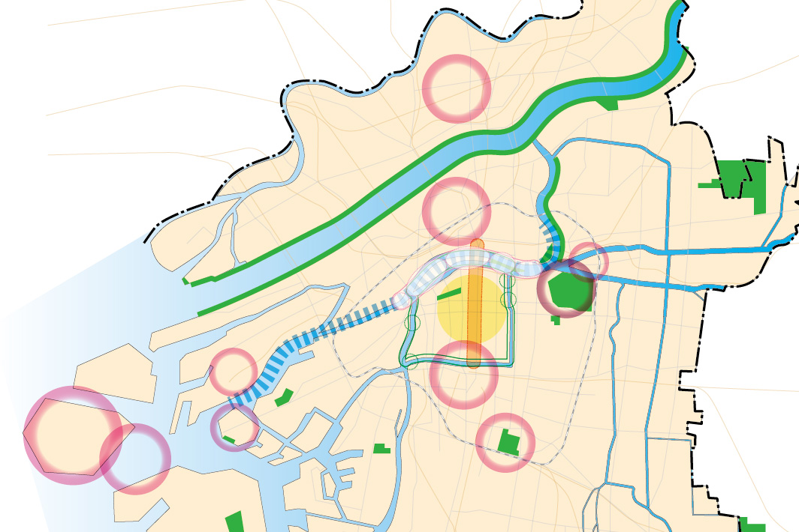
大阪光のまちづくり２０３０構想の進め方 （１）
3
１．海と川を包含する「水と光の東西軸(仮称)」の創出
（１）中之島夜間景観の質の向上
〇夜間景観の価値を可視化し、重要さを明確に整理したうえで指針を示す。
〇中之島の風景は消滅を前提にせず、価値が高まれば、観光、まちの発展に繋がる。
つくるにとどまらず、質を高め、価値を継承できるよう検討する。
（２）中之島の新たなエリアへの夜間景観の展開
〇中之島では今後、大阪中之島美術館、未来医療 拠点の建築が予定
されており、さらに２０３１年には、なにわ筋線の開業により、
新たな駅前開発が予定されている。今後、開発される新たな
エリアに夜間景観を展開しつつ、なにわ筋線の開通に向け、
機運を高める。
（３）海と川を繋ぐ取組み
〇大阪は古来、水際に発達した水都であり、水運
交通網の発達が、大阪の基盤となる文化・産業・
商業などをもたらせてきた。
〇中之島とベイエリアを繋ぐまちの活力の創出が、
大阪らしい夜間景観の創出となる。中之島は産業
・歴史などの源流であることから、海も含めた一体的
発展を目的に、海と川を包含する
『水と光の東西軸(仮称)』という新たなキーワードを
創出、 『水と光の東西軸(仮称)』で統一した
コンセプトを設定し、展開する。
２０２５年の大阪・関西万博に向けた重点事業と位置づけ、期待感を喚起させるため、プロジェクト等と連携する。
うめきた
水と光の東西軸（仮称）
（光の東西軸＋ベイエリア）
中之島
公園
八軒家浜
大阪城公園周辺
西部
中央
２）光の回廊
１）光の東西軸
３）光の南北軸
USJ
川口
御堂筋
４）光の庭
ベイエリア
咲洲・夢洲地区
天保山
天王寺・阿部野周辺
＜光の都市軸＞
光のまちづくり推進委員会におけるターゲットエリアおよび『水と光の東西軸(仮称)』のイメージ
１）光の東西軸
東は大阪城エリア、天満・桜ノ宮エリアの一帯とし、中之島を経て、西はUSJ、天保山へと続く、
大川・堂島川・土佐堀川に沿った軸。咲洲・夢洲地区までを含む。
２）光の回廊
光による新たな魅力創出を担う面的な広がり。個性的な近代建築や、緑豊かな公園などを対象とする。
３）光の南北軸
大阪駅周辺エリアを北端とし難波・湊町、更には天王寺・阿倍野までを南端とした御堂筋を中心とする軸線。
４）光の庭
八百八橋と呼ばれる大阪の資産である多数の橋が架かる、水上の回遊動線。

Slide 5
大阪光のまちづくり２０３０構想の進め方 （２）
4
２．大阪都心での官民共創による夜間景観形成
（１）エリアの個性を際立たせる夜間景観創出
〇エリアマネジメント団体との対話により、エリアの個性を際立たせ、魅力の再発見に繋げる夜間景観を創出する。
中之島エリアに次ぐターゲットエリアは御堂筋、ベイエリア、うめきた、大阪城公園周辺、天王寺・阿倍野周辺とする。
（２）行政計画等との連携を図る
〇大阪市では地域の特性を活かした景観誘導を行う「大阪市景観計画」および 「大阪景観読本」 において、夜間
景観の誘導方策が位置付けられており、引き続き連携を図りながら推進する。
〇今後の御堂筋の目指すべき姿を示した「御堂筋将来ビジョン」など、各エリアの各種ガイドライン等と連携を図りな
がら推進する。
〇大阪の景観を創りあげてきた人々がＷＥＢサイトを紹介したくなり、また、各種情報を提供したくなるプラットフォーム
づくりを目指すこととし、WEBサイトのリニューアルを実施。
以下の情報を棲み分けたWEB発信をすべく整理。
①従前からの協議に基づく取り組みや成功事例など、既存情報の発信
②今後まちづくりを推進するための発信
３．情報発信と情報共有のためのプラットフォームづくり

Slide 6
大阪光のまちづくり２０３０構想の進め方 （3）
5
「ＳＤＧｓの達成に向けた光のまちづくり」の定義
〇前述1.～3．を推進していくにあたり、光のまちづくりにおいても、持続可能な社会を実現するため、グローバル
目標であるSDGsの取組みに貢献する必要がある。夜間景観に繋がるテーマを以下のとおり厳選し、
２０３０年だけでなく、２０２５年にも目標を据え、今後推進する。
７．エネルギーをみんなにそしてクリーンに
８．働きがいも経済成長も
９．産業と技術革新の基盤をつくろう
１１. 住み続けられるまちづくりを
１２．つくる責任つかう責任
１７．パートナーシップで目標を達成しよう

Slide 7
大阪光のまちづくり２０３０構想の取り組みスケジュール
6
〇持続可能な社会を実現するため、ＳＤＧｓの取組みに貢献しつつ、大阪光のまちづくり2030構想(案)に基づき、
第１フェーズ（2020~2024年度）、第２フェーズ（2025~2030年度） を下図のとおり設定。
官民連携による光景観形成・継続 に向けた基盤づくり | 2020 | 2021～2023 | 2024 | 2030年度
１．海と川を包含した「水と光の東西軸(仮称)」 の創出 〇中之島の夜間景観の質の向上 〇中之島の新たなエリアへの夜間景観の展開 〇海と川を繋ぐ取組み | 企画・検討
２．大阪都心での官民共創による夜間景観形成 〇エリアの個性を際立たせる夜間景観創出 〇行政計画等との連携 | 企画・検討
３．情報発信と情報共有のためのプラットフォーム づくり ○光のまちづくりのプロモーション＆マーケティング | WEB改定 | 情報共有・発信
大阪
都市格
の向上

